Slide 1
线性代数 A
期末考试时间：
5月6日 15:30-17:05
考试题型：
选择题（每题3分，共15分）
填空题（每题3分，共15分）
综合题（6道左右，共70分）
考试时，请将QQ群中《教学记录表》第一列的考试序号写在试卷上。

Slide 2
第1章 行 列 式
1.行列式的六条性质
2.按行（列）展开定理及推论

Slide 3
1.1 行列式定义和性质
二阶行列式
对角线法则
主对角线
副对角线
三阶行列式
主对角线
副对角线

Slide 4
1.1 行列式定义和性质
(1) 对角行列式
对角线元素乘积
(2) 上三角形行列式 （主对角线下侧元素都为0）
对角线元素乘积

Slide 5

1.1 行列式定义和性质
定义
转置行列式
D^{T}
行
列
式
性
质
行列式 D^{T} 称为行列式 D 的转置行列式

Slide 6


1.1 行列式定义和性质
性质1
行列式与它的转置行列式相等
D=D^{T}
行
列
式
性
质
互换行列式的两行（列），行列式变号
性质2
推论
行列式中有两行（列）元素对应相等，行列式等于0

Slide 7
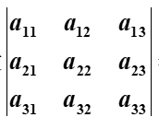

1.1 行列式定义和性质
行列式的某一行（列）中所有元素都乘以
同一数 k ，等于用数 k 乘以此行列式
性质3
行
列
式
性
质
推论
行列式中某一行（列）中所有元素的公因
子可以提到行列式记号的外面
性质4
行列式中如果有两行（列）元素成比例，
则此行列式等于零

Slide 8
1.1 行列式定义和性质
若行列式的某一列（行）的元素都是两数
之和，例如第 i 列的元素都是两数之和：
性质5
行
列
式
性
质
则行列式等于两个行列式的和。

Slide 9
1.1 行列式定义和性质
性质6
把行列式的某一列（行）的各元素乘以
同一个数然后加到另一列（行）对应的元素上
去，行列式不变
行
列
式
性
质

Slide 10
1.2 行列式按行展开定理
行
列
式
定
义
定义
n阶行列式中，把元素a_{ij}所在的第i行和第j列划去后，留下来的n – 1阶行列式叫做元素a_{ij}的余子式，记作 M_{ij};
记 为元素a_{ij}的代数余子式。
第2列
余子式
第3行
代数余子式

Slide 11
1.2 行列式按行展开定理
定理
行列式等于它的任一行（列）的各元
素与其对应元素的代数余子式乘积之和，即
按
行
展
开
定
理
牢牢记住！
按行
按列

Slide 12
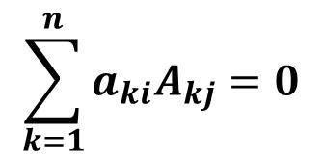

1.2 行列式按行展开定理
一
按行展开定理的推论
推论
行列式 D 的任一行（列）的元素与另一行（列）对应元素的代数余子式乘积之和等于 0。
行
$$\sum_{k=1}^{n}{a_{ki}A_{kj}=0}$$
$a_{1i}A_{1j}+a_{2i}A_{2j}$ + $⋯ +a_{ni}A_{nj}=$
列

Slide 13

1.2 行列式按行展开定理
典
型
例
题
题型2
行列式每行（列）元素之和都相等
每列元素之和都相等
例题2 计算
通通加到第一行
提出公因子，第一行可化为全1

Slide 14

1.2 行列式按行展开定理
典
型
例
题
题型2
行列式每行（列）元素之和都相等
每列元素和相等
例题2 计算
通通加到第一行
0
熟练掌握！
上三角

Slide 15
1.1 行列式按行展开定理
题型4
范德蒙行列式
典
型
例
题
记住结果
直接用！

Slide 16
第2章 矩阵及其运算
1.矩阵的运算法则
2.逆矩阵

Slide 17
2.1 矩阵及其运算
二矩阵的运算
1.加法运算
定义：设有两个 m×n 矩阵 A = (a_{ij})，B = (b_{ij}) ，那么矩阵 A 与 B 的和记作 A＋B，规定为
运算规则：交换律
结合律

Slide 18
2.1 矩阵及其运算
二矩阵的运算
2.数与矩阵相乘
（以后简称数乘运算）
定义：数 λ 与矩阵 A 的乘积记作 λ A ，规定为
运算规则：（1）（λμ）A= λ（μA)
（2）（λ+μ）A= λA+μA
（3） λ(A+B)= λA+ λB

Slide 19
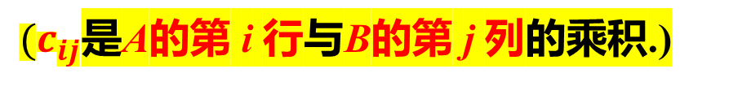
2.1 矩阵及其运算
二矩阵的运算
3.矩阵与矩阵相乘
定义：设 ， ，规定矩阵 A 与矩阵 B 的乘积AB是一个 m×n 矩阵 ，其中
并把此乘积记作 C = AB．
${(c}_{ij}$是A的第 i 行与B的第 j 列的乘积.)
注意：只有当第一个矩阵（左矩阵）的列数等于第二个
矩阵（右矩阵）的行数时，两个矩阵才能相乘.

Slide 20
2.1 矩阵及其运算
矩阵乘法的运算规律
一般情况下，矩阵乘法不满足交换律.
(1) 乘法结合律
λ(AB)= (λ A)B=A (λ B)
(2) 数乘和乘法的结合律 （其中 λ 是数）
(3) 乘法对加法的分配律
(4) 矩阵的幂 若 A 是 n 阶方阵，定义
显然

Slide 21
2.1 矩阵及其运算
三矩阵的转置
定义
把 矩阵 A 的行换成同序数的列得到的新矩阵，叫做 A的转置矩阵，记作A^{T} .

Slide 22
2.1 矩阵及其运算
三矩阵的转置
注意：转置矩阵的运算性质

Slide 23
2.1 矩阵及其运算
四方阵的行列式
定义
由 n 阶方阵的元素所构成的行列式，叫做方阵 A 的行列式，记作|A|或detA.
方阵行列式的运算性质

Slide 24
2.1 矩阵及其运算
五伴随矩阵的定义
定义
行列式 |A| 的各个元素的代数余子式 A_{ij} 所构成的如下矩阵
称为矩阵 A 的伴随矩阵.
元素 的代数余子式 位于第 j 行第 i 列
性质

Slide 25
2.2 逆矩阵的定义、性质与计算
一
逆
矩
阵
定
义
定义
对于n 阶方阵 A ，如果有 n 阶方阵 B，使得
其中 E 是 n 阶单位矩阵，则称方阵A是可逆的.
定理1
A可逆的充要条件是|A|≠0，而且
运算规律
如果 n 阶方阵 A、B 可逆，那么 、 、
与 AB 也可逆，且

Slide 26
2.2 逆矩阵的定义、性质与计算
三
求逆矩阵的方法
1 伴随矩阵法：适合于低阶的（2阶或3阶）、具体的数字矩阵
2 定义法：适合于抽象的矩阵。
3 初等变换法：适合于任意的具体的数字矩阵；

Slide 27
2.2 逆矩阵的定义、性质与计算
2 定义法：适合于抽象的矩阵。
三
求逆矩阵的方法
例：设 n 阶方阵 A,B 满足 ，证明 为可逆矩阵。
证明思路：要证明 为可逆矩阵，只需找到一个矩阵 D，满足 ；
通用三步：
1）已知等式 中，通过左乘或右乘一个矩阵，想办法去掉一些多余的矩阵，如 等；
2）通过移项，把等式右端变为 0；
3）想办法分解因式，使等号左端其中一个因子是 ，等号右端是单位矩阵 E。
移项

Slide 28
2.2 逆矩阵的定义、性质与计算
三
求逆矩阵的方法
3 初等变换法：适合于任意的具体的数字矩阵；
推论1 方阵 A 可逆的充要条件是 .

Slide 29
2.4 克莱姆法则
克莱姆法则
克莱姆法则
如果含有 n 个未知数 的 n 个方程的线性方程组
的系数行列式不等于零，即
那么方程组有唯一解

Slide 30
2.5 分块矩阵法
1. 分块对角矩阵
矩阵的常用分块表示法
定义：设A为n阶方阵，若A的分块矩阵只有在对角线上有非零字块，其余子块都为零矩阵，且对角线上的子块都是方阵，即
其中A_{i}都是方阵，i = 1，2，…s，则称A为分块对角矩阵。
|A| = |A₁||A₂|…|A_{s}|
性质1：
性质2：若$\left|A_{i}\right|≠0,$(i = 1，2，…s)，则$\left|A\right|≠0$，且

Slide 31
第3章 矩阵的初等变换与线性方程组
1.把任意一个矩阵通过一系列的初等行变换化为行阶梯形矩阵，然后再通过一系列的初等行变换化为行最简形矩阵。
2.“左行右列”
3.矩阵秩的八条性质
4.线性方程组的解（教材73页定理3）

Slide 32
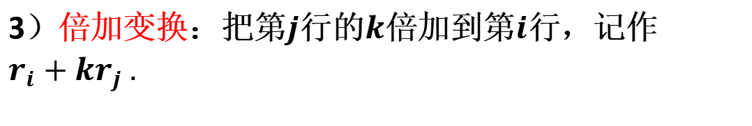
3.1 矩阵的初等变换
初等行变换
初
等
变
换
定
义
1）对调变换：对调 两行，记作 .
2）倍乘变换：用非零数$k$乘第$i$行，记作$r_{i}×k .$
3）倍加变换：把第$j$行的$k$倍加到第$i$行，记作
$r_{i}+kr_{j} .$
初等行变换
注意：初等变换都是可逆的
初等变换
初等列变换

Slide 33
3.1 矩阵的初等变换
下列矩阵是行阶梯形的
行阶梯形矩阵特点：
1° 画出一条阶梯线，线的下方全为0；
2° 每段竖线的高度为一行，竖线后面的第一个元素为非零元

Slide 34
3.1 矩阵的初等变换
下列矩阵是行最简形的，
行最简形矩阵特点：
1° 行阶梯形非零行的第一个非零元为1；
2° 非零行的第一个非零元1所在的列，其它元素都为0

Slide 35
对单位矩阵E 进行一次初等变换所得到的矩阵称为初等矩阵。
定义
初等矩阵的定义
（1）对调E的第i 行和第 j 行得到的矩阵，记作E(i,j)
（2）把E的第 i 行乘以 k 得到的矩阵，记作E(i(k))
3.2初等矩阵

Slide 36
对单位矩阵E 进行一次初等变换所得到的矩阵称为初等矩阵。
定义
初等矩阵的定义
（3）将 E 的第 j 行的k 倍加到第 i 行得到的矩
阵，记作 E(i, j(k) )
3.2初等矩阵

Slide 37
性质1 对 施行一次初等行变换，相当于在 的左边乘以相应的初等矩阵；对 施行一次初等列变换，相当于在A 的右边乘以相应的初等矩阵。
初等矩阵的性质
口诀：左行右列.
性质2
3.2初等矩阵

Slide 38
性质3 方阵A可逆的充要条件是存在有限个初等矩阵P₁, P₂, …, P_{l}，使 A = P₁ P₂ …, P_{l} ．
初等矩阵的性质
性质4 (i) 方阵 A 与 B 行等价的充要条件是存在 m 阶可逆矩阵 P，使 PA = B ；
(ii) 方阵 A 与 B 列等价的充要条件是存在 n 阶可逆矩阵 Q ，使 AQ = B；
(iii) 方阵 A 与 B 等价的充要条件是存在 m 阶可逆矩阵 P 及 n 阶可逆矩阵 Q ，使 PAQ = B .
推论1 方阵 A 可逆的充要条件是 .
3.2初等矩阵

Slide 39
3.3 矩阵的秩
秩的定义
定义：设矩阵A中有一个不等于零的r 阶子式 D，且所有r +1阶子式（如果存在的话）全等于零，那么 D 称为矩阵A的最高阶非零子式，数 r 称为矩阵 A 的秩，记作 R(A)．
1. 秩的定义：最高阶非零子式的阶数
注1 零矩阵的秩为0
注2 非零矩阵的秩大于等于1
注3 行阶梯型矩阵的秩等于非零行的行数
2.重要性质：初等变换不改变矩阵的秩

Slide 40
3.3 矩阵的秩
二、有关矩阵秩的性质
初等变换不改变矩阵的秩
初等变换不改变矩阵的秩
矩阵秩的性质
1.
2.
3.
若A~B，则R（A）=R（B）；
4.
若P、Q可逆，则R（A）= R（PA）=R（AQ）
=R（PAQ）
5.
特别的，当B=b为非零列向量时，有
6.
7.
8.
若 ，则

Slide 41

3.4 线性方程组的解
考虑有 $n$ 个未知数 $m$ 个方程的线性方程组
一
线性方程组解的判别
m、n 不一定相等！
矩阵方程$Ax=b，$
系数矩阵为$A$，记增广矩阵为$\overline{A}=\left(A, b\right).$
定理1：若 ，则方程组Ax=b无解；
AX=b有唯一解
定理2：
若
AX=b有无穷多解
推论：n 元齐次线性方程组 AX = 0 有非零解的充分必要条件
是 R(A) < n ．

Slide 42
第4章 向量组及其线性组合
1.向量组的线性相关性的判定
2.求向量组的秩和最大无关组
3.求基础解系，求方程组的解

Slide 43
4.1 向量组及其线性组合
复
习
定义4.1
对于向量组
若存在数
使
则称向量
是向量
线性组合，
也称
能由
线性表示。
定理4.1
一个向量b可以由一组向量 线
性表示

Slide 44
4.1 向量组及其线性组合
复
习
定义4.2
设有两个向量组（Ⅰ） 和（Ⅱ）
若向量组（Ⅰ）中的每个向量都能由向量组
（Ⅱ）线性表示，
则称向量组（Ⅰ）能由向量组（Ⅱ）
线性表示。
定理4.2
向量组 能由向量组
线性表示

Slide 45
4.1 向量组及其线性组合
复
习
定义4.3
若向量组（Ⅰ）与（Ⅱ）能互相线性表示，
则称这两个向量组等价。
定理4.3
向量组 与向量组 等价

Slide 46
4.2 向量组的线性相关性
定
义
定义：给定向量组 A：a₁, a₂, …, a_{m} ，如果存在不全为零的实数 k₁, k₂, …, k_{m}，使得
k₁a₁ + k₂a₂ + … + k_{m}a_{m} =0（零向量）,
则称向量组 A 是线性相关的，否则称它是线性无关的．
线性无关：给定向量组 A：a₁, a₂, …, a_{m}，如果不存在不全为零的实数 k₁, k₂, …, k_{m}，即仅当k₁=k₂= … =k_{m}=0时，
k₁a₁ + k₂a₂ + … + k_{m}a_{m} =0（零向量）
成立．

Slide 47
4.2 向量组的线性相关性
向量组的线性相关性的判定(重点)
向量组的线性相关性的判定
向量组
A：a₁, a₂, …, a_{m}
线性相关
m 元齐次线性方程组
Ax = 0
有非零解
R(A) < m
向量组
A：a₁, a₂, …, a_{m}
线性无关
m 元齐次线性方程组
Ax = 0
只有零解
R(A) = m

Slide 48
4.2 向量组的线性相关性
定理1
向量组 线性相关 其中
总
结
至少有一个向量能由其余向量线性表示。
定理2
部分相关，则整体相关；整体无关，则部分无关。
定理3
若 线性无关，而 线性
相关，则 可由 线性表示，且表达式唯一。
定理4
向量组α₁，α₂，…，α_{n}线性相关 ⇔
R（α₁ α₂ … α_{n}）< n ⇔
定理5
若向量 的个数 m 大于向量
的维数 n，一定线性相关。
定理6
若α₁，α₂，…，α_{m}线性无关，
则扩充分量所得
向量组β₁，β₂，…，β_{m}依然线性无关。

Slide 49
4.3 向量组的秩与最大无关组
定义1
最大无关组与秩的定义
定
义
若在向量组V 中能找到 r 个向量α₁,α₂,…,α_{r} 满足
1）α₁,α₂,…,α_{r} 线性无关
2）V 中任何r+1个向量都线性相关，则称α₁,α₂,…,α_{r}
是V 的一个最大线性无关组，简称最大无关组。
注意
1）最大无关组一般不唯一
2）最大无关组中所含向量的个数r是唯一的
3）唯一的个数r称为向量组V的秩。
重要定理：
A的秩=A的行向量组的秩=A的列向量组的秩。

Slide 50

4.4 线性方程组解的结构
齐次线性方程组解的性质
齐次线性方程组的解的性质
性质1：若 $x$ = ξ₁， $x$ = ξ₂ 是齐次线性方程组$Ax = 0$的解，则 $x$ = ξ₁ + ξ₂ 也是 $Ax = 0$的解．
性质2：若 $x$ = ξ 是齐次线性方程组$Ax = 0$的解，$k$为实数，则$x$ = $k$ξ 还是$Ax = 0$的解．
定义2
齐次线性方程组 Ax = 0 的解集为S，如果 r 个向量
且满足：
最大无关组
（1） 线性无关；
（2）S 中任一向量都可由 线性表示；
则 称为解集 S 的一个基础解系，
向量 的个数 r 称为解集的秩.

Slide 51
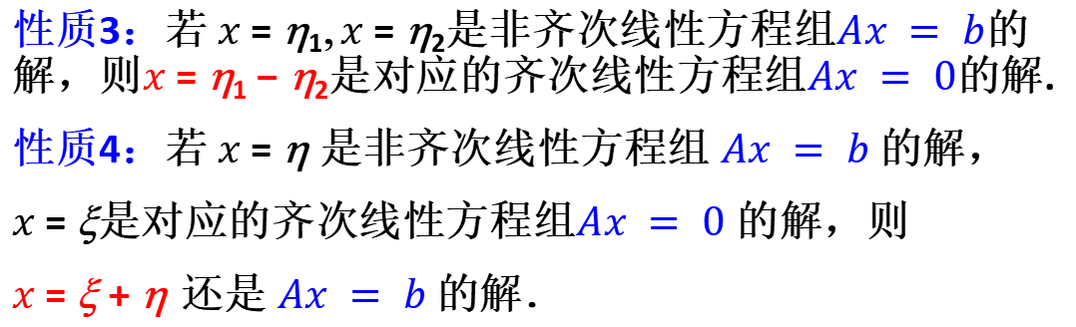
4.4 线性方程组解的结构
非齐次线性方程组的解的性质
非齐次线性方程组解的性质
性质3：若 $x$ = η₁, $x$ = η₂是非齐次线性方程组$Ax = b$的解，则$x$ = η₁ − η₂是对应的齐次线性方程组$Ax = 0$的解.
性质4：若 $x$ = η 是非齐次线性方程组 $Ax = b$的解，
$x$ = ξ是对应的齐次线性方程组$Ax = 0$ 的解，则
$x$ = ξ + η 还是 $Ax = b$的解．
非齐次线性方程组的通解
=对应的齐次线性方程组的通解
+非齐次线性方程组的一个特解

Slide 52
结论一
四组结论
若 ，则方程组Ax=b无解；
AX=b有唯一解
若
AX=b有无穷多解
结论二
AX=b有解
有解
向量 b 可以用向量组 线性表示
4.4 线性方程组解的结构

Slide 53
4.4 线性方程组解的结构
结论三
四组结论
AX= 0有非零解
有非零解
A 的列向量线性相关
结论四
设 是 的
基础解系， 是 的一个特解，则 的
通解为：
其中 为任意实数。

Slide 54
1、施密特正交、规范化过程
2、任意矩阵，求特征值和特征向量
基
本
运
算
3、任意矩阵，判断是否可以对角化
4、任意矩阵，求可逆矩阵P，使得P ⁻¹AP=Λ
5、实对称矩阵，求正交矩阵Q，使得Q^{T}AQ=Λ
6、二次型 f，求正交变换x=Qy，使得f为标准形
第五章 相似矩阵及二次型

Slide 55
一
向量的内积及基本概念
定义
设
记
称 为向量 与 的内积。
注
与 的内积也可记作 或 .
5.1
向量的内积、长度及正交性

Slide 56
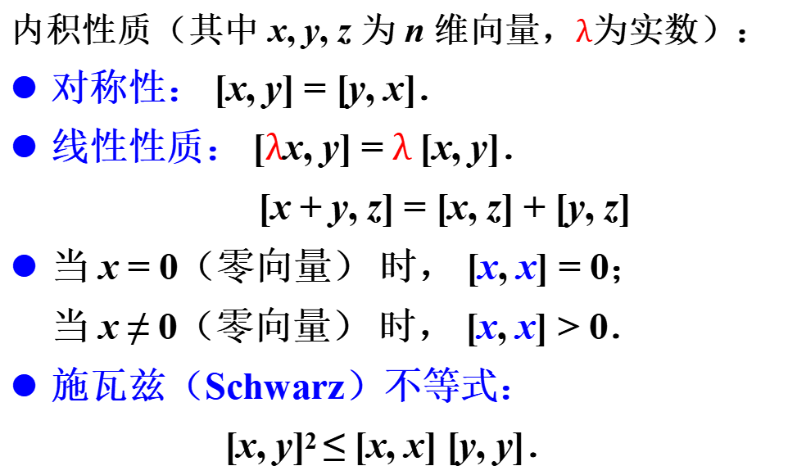
内积性质（其中 x, y, z 为 n 维向量，$λ$为实数）：
对称性： [x, y] = [y, x]．
线性性质： [$λ$x, y] = $λ$[x, y]．
[x + y, z] = [x, z] + [y, z]
当 x = 0（零向量） 时， [x, x] = 0；
当 x ≠ 0（零向量） 时， [x, x] > 0．
施瓦兹（Schwarz）不等式：
[x, y]² ≤ [x, x] [y, y]．
向量内积的性质
5.1
向量的内积、长度及正交性

Slide 57

定义：令
称 || x || 为 n 维向量 x 的长度（或范数）．
向量的长度具有下列性质：
非负性：当 x = 0（零向量） 时， || x || = 0；
当 x ≠ 0（零向量） 时， || x || > 0．
齐次性： || $λ$ x || = | $λ$ | · || x ||．
三角不等式： || x + y || ≤ || x || + || y ||．
当 || x || = 1时，称 x 为单位向量．
单位化：
定义
向
量
范数的定义
x + y
y
y
x
5.1
向量的内积、长度及正交性
57

Slide 58
定义
设α、β 为 n 维向量，则当 时，
称向量 α 与 β 正交。
向量正交的定义
定理
若 n 维向量 是一组两两正交的
非零向量，则 线性无关。
5.1
向量的内积、长度及正交性

Slide 59

定义
设 n 维向量 是向量空间 V
的一个基，如果 两两正交，且都是
正交基
的定义
单位向量，则称 是 V 的一个标准正交基。
故 是 R⁴ 的一个标准正交基。
5.1
向量的内积、长度及正交性

Slide 60
设 线性无关，
二
任意一组线性无关的向量都可以通过施密特正交规范化过程化成一组两两正交的单位向量。
施密特正交规范化过程
则 两两正交且与 等价。
上面的公式称为施密特正交化公式。
把 单位化，称为施密特正交规范化过程。
5.1
向量的内积、长度及正交性

Slide 61
定义
三、 正
交
阵
如果 n 阶方阵 A 满足
则称 A 为正交阵。
性质
正交变换x=Py(P是正交矩阵)保持向量的长度（范数）不变。
5.1
向量的内积、长度及正交性

Slide 62
也是正交阵
正交阵的性质
A 为正交阵
A 的行（列）向量都是两两正交的单位向量。
5.1
向量的内积、长度及正交性

Slide 63
复 习
一特征值和特征向量的定义
定义
设A为n 阶矩阵，若数 λ和非零向量 p 满足
Ap= λp，则称 λ为 A 的一个特征值，
称 p为A的属于（对应于） λ 的一个特征向量。
为 A的特征多项式
为 A的特征方程。
$n$阶矩阵在复数范围内有$n$个特征值。

Slide 64
5.2 方阵的特征值和特征向量
二特征值和特征向量的计算
方法一
定义法
方法二
(1) 计算A 的特征多项式
(2) 求出特征方程 的全部根,即得 A 的全部
特征值；
(3) 对每个特征值 ，求出方程组 的全部
非零解
其中 是不全为零的任意常数。

Slide 65

设 为n阶方阵A的全部特征值，则
性质
性质1
性质2
性质3
性质4
性
质
总
结
设 λ 是 A 的特征值，X 是对应的特征向量，则kλ ,aλ+b , λ^{m} 1/λ ，|A|/λ ,aλ²＋bλ＋c，…，分别是 kA，aA＋bE, A^{m} ， A^{－1}，A*，aA²＋bA＋cE， …的特征值，对应的特征向量不变。
设 X₁，X₂是 A 的互不相等的特征值 λ₁，λ₂的特征向量则 X₁ ＋ X₂ 不是 A 的特征向量。
属于不同特征值的特征向量一定线性无关。
若 是 A 的相异特征值，则 分别对应的线性无关的特征向量合起来还是无关的。
复 习

Slide 66
5.3 相 似 矩 阵
复习
设A和B都是 n 阶方阵，若有可逆阵 P ，使
相
似
矩
阵
定
义
和
性
质
P ⁻¹AP=B，则称B是A的相似矩阵。
或者说A与B相似。
性质
若A≅B，则
1. A^{T} ≅ B^{T}
2. A^{－1} ≅ B^{－1}
3. A^{k} ≅ B^{k}
4. |A| = |B|
5. A* ≅ B*
6. R (A) = R (B)
7. |A－λE | = |B－λE | ⇒ 相似矩阵具有相同的特征值

Slide 67
5.3 相 似 矩 阵
矩阵可以对角化的充要条件
矩阵可以相似对角化的充要条件
A有n个线性无关的特征向量
A的特征值全是实数，且 n_{i}重的特征值存在n_{i}个线
性无关的特征向量
A的特征值全是实数，且每个n_{i}重的特征值λ_{i}都满足
R(λ_{i}E−A)= n−n_{i},
若A有n个互不相同的特征值，则A可以对角化
P ⁻¹AP=Λ， Λ=？，P=？，基本运算！

Slide 68
5.3 相 似 矩 阵
三
相
似
对
角
化
的
充要条件
总结
若n阶方阵 A可以相似对角化，即存在可逆
矩阵P，使得P ⁻¹AP=Λ，则相似对角矩阵Λ的对角线上
的元素就是矩阵A的n个特征值λ₁，λ₂，…，λ_{n}，可逆
矩阵P 的列向量就是矩阵A的分别对应于λ₁，λ₂，…
λ_{n}的线性无关的特征向量。

Slide 69
一
基
本
结
论
基本结论
1. 实对称矩阵的特征值都是实数。
2. 实对称阵的不同特征值对应的特征向量一定正交。
3. 若λ_{i} 为实对称阵 A 的n_{i} 重特征值，则R(λ_{i} E−A)=n−n_{i}
4. 任一实对称矩阵 A 都可以对角化，更进一步一定存
在正交矩阵Q，使得Q^{T}AQ 为对角阵。
5. 实对称矩阵 A 的秩R(A)等于非零特征值的个数
5.4 实对称阵的相似对角化

Slide 70
5.4 实对称阵的相似对角化
当实对称矩阵 A 的特征值都是单特征值时,求正交相似矩阵 Q 的方法为:
二
正
交
相
似
矩
阵
的
求
法
(1) 求出所有单特征值λ₁, λ₂, …, λ_{n}, 对应的特征向量为
p₁, p₂, …, p_{n}
(2) 将p₁, p₂, …, p_{n}单位化 ，即取
(3) 令 则
Q 中向量的排列次序与λ₁, λ₂, …, λ_{n}的排列次序相对应

Slide 71
5.4 实对称阵的相似对角化
当实对称矩阵 A有重特征值时,求正交相似变换矩阵 Q 的方法：
二
正
交
相
似
矩
阵
的
求
法
(1) 对于每个重特征值λ_{i} , 求出(λ _{i}E –A)x=0 的基础解
系，并将其按施密特正交规范化过程正交化和单位化
(2)以上面所得的两两正交的单位特征向量为列即得正
交相似变换矩阵 Q。
注：正交化是对每个特征值λ _{i} ，所对应的线性无关的
特征向量分别进行的。不同特征值对应的特征向
特征向量一定正交，不需要再正交化。

Slide 72
5.4 实对称阵的相似对角化
典
型
例
题
例3 设 ，求一个正交阵 Q，
使Q⁻¹AQ为对角阵。
解

Slide 73
5.4 实对称阵的相似对角化
对于A的二重特征值1，求特征向量
典
型
例
题
求出两个正交的特征向量，满足x₁+x₂−x₃=0
ξ₁=（−1,1,0)^{T}，ξ₂=（1,1,2)^{T}，

Slide 74
5.4 实对称阵的相似对角化
对于A的二重特征值1，求特征向量
典
型
例
题
求出两个正交的特征向量，满足x₁+x₂−x₃=0
ξ₁=（−1,1,0)^{T}，ξ₂=（1,1,2)^{T}，
对于A的特征值−2，求特征向量， ξ₃=（ − 1, − 1,1)^{T}
把每个向量单位化，得，
q₁=（−1/$\sqrt{2}$,1/$\sqrt{2}$,0)^{T}，q₂=（1/$\sqrt{6}$,1/$\sqrt{6}$,2/$\sqrt{6}$)^{T}，
q₃=（ − 1/$\sqrt{3}$, − 1/$\sqrt{3}$,1/$\sqrt{3}$)^{T}，

Slide 75
5.4 实对称阵的相似对角化
故正交矩阵Q为
典
型
例
题
对角矩阵Λ=diag(1,1,−2),
满足Q^{T}AQ=Λ
注意排列顺序！
基本运算，必须熟练掌握！
q₁=（−1/$\sqrt{2}$,1/$\sqrt{2}$,0)^{T}，q₂=（1/$\sqrt{6}$,1/$\sqrt{6}$,2/$\sqrt{6}$)^{T}，
q₃=（ − 1/$\sqrt{3}$, − 1/$\sqrt{3}$,1/$\sqrt{3}$)^{T}，

Slide 76
5.5 二 次 型 及 其 标 准 型
定义
含有 n 个变量 的二次齐次多项式
一 二
次型有关概念
称为 n 元二次型。
二次型与 实对称矩阵之间可建立一一对应的关系
二次型 f 的秩定义为矩阵A的秩。

Slide 77
5.5 二 次 型 及 其 标 准 型
主要
寻找可逆的线性变换
二次型
一 二
次型有关概念
问题
作可逆变换
二次型的标准形
规范形

Slide 78
5.5 二 次 型 及 其 标 准 型
二
正
交
变
换
法
定理
对任一个 n 元实二次型
，一定可以
找到一个正交变换
，使得
其中
C为正交阵
这里
为实对称方阵 A 的特征值。
C的列向量是矩阵A的两两正交的单位特征向量，
其中第j列是λ_{j}对应的特征向量

Slide 79
5.5 二 次 型 及 其 标 准 型
惯性定理
设有二次型
，它的秩为 r ，有两个
惯
性
定
理
可逆变换
及
正惯性指数
使
及
负惯性指数
则
中正数的个数与
中正数的个数相等。
从而负数的个数也相等。
设二次型 f 的正惯性指数为 p ,秩为 r,则 f 的规范型可确定为

Slide 80
5.5 二 次 型 及 其 标 准 型
惯性定理告诉我们
设有二次型
，经过可逆变换x=Cy,
惯
性
定
理
x=Bz,
C^{T}AC 、 B^{T}AB （合同矩阵）具有相同的正惯性指数和负惯性指数，都与A具有相同的正惯性指数和负惯性指数。
正惯性指数等于 矩阵特征值中正项的个数
负惯性指数等于 矩阵特征值中负项的个数

Slide 81
5.6 正 定 二 次 型
定义
设 A和B是n阶矩阵,若有可逆矩阵C，使
，我们称 A 与 B
合同。
由定义知：对称矩阵只能与对称矩阵合同
合同的定义与性质
注意
（1） 实对称矩阵A 与 B 相似
A，B 的特征值完全相同。
（2）实对称矩阵A 与 B 合同
A，B 的特征值中正项个数和负项个数相等。
（3）实对称矩阵A 与 B 等价
A与B 非零特征值的个数相等。

Slide 82
5.6 正 定 二 次 型
1正定二次型、正定矩阵的定义
设有二次型
，如果对
任意的 x ≠ 0 ,都有 f(x) >0 ,则称 f 为正定二次
内
容
总
结
型，并称对称矩阵 A 是正定矩阵。
2正定矩阵的充要条件

Slide 83
5.6 正 定 二 次 型
1正定二次型、正定矩阵的定义
设有二次型
，如果对
任意的 x ≠ 0 ,都有 f(x) >0 ,则称 f 为正定二次
内
容
总
结
型，并称对称矩阵 A 是正定矩阵。
2正定矩阵的充要条件

Slide 84
5.6 正 定 二 次 型
二
正定二次型的充要条件
对任意
A 为正定矩阵
都有
二次型
为正定二次型
A 的特征值全大于零
A 的各阶顺序主子
式都大于0， 即
A 的正惯性指数为 n
证明：略。

Slide 85
5.6 正 定 二 次 型
1正定二次型、正定矩阵的定义
设有二次型
，如果对
任意的 x ≠ 0 ,都有 f(x) >0 ,则称 f 为正定二次
内
容
总
结
型，并称对称矩阵 A 是正定矩阵。
2正定矩阵的充要条件
3正定矩阵的性质

Slide 86
5.6 正 定 二 次 型
性质
三
正定矩阵性质
（1）设 A 为正定矩阵,则
， 也是正定矩阵。
（2）设 A ，B为 n 阶正定矩阵,则 A+B ,
也是正定矩阵。
注
正定矩阵必须是对称矩阵。

Slide 87
5.6 正 定 二 次 型
1正定二次型、正定矩阵的定义
设有二次型
，如果对
任意的 x ≠ 0 ,都有 f(x) >0 ,则称 f 为正定二次
内
容
总
结
型，并称对称矩阵 A 是正定矩阵。
2正定矩阵的充要条件
3正定矩阵的性质
4对称矩阵相似、合同、等价之间的关系
对实对称矩阵：
相似⇒合同⇒等价

